Slide 1

狮子会国际策略计划
2022-2023年度更新
Notes:
感谢您今天和我一起讨论狮子会的全球策略。

Slide 2
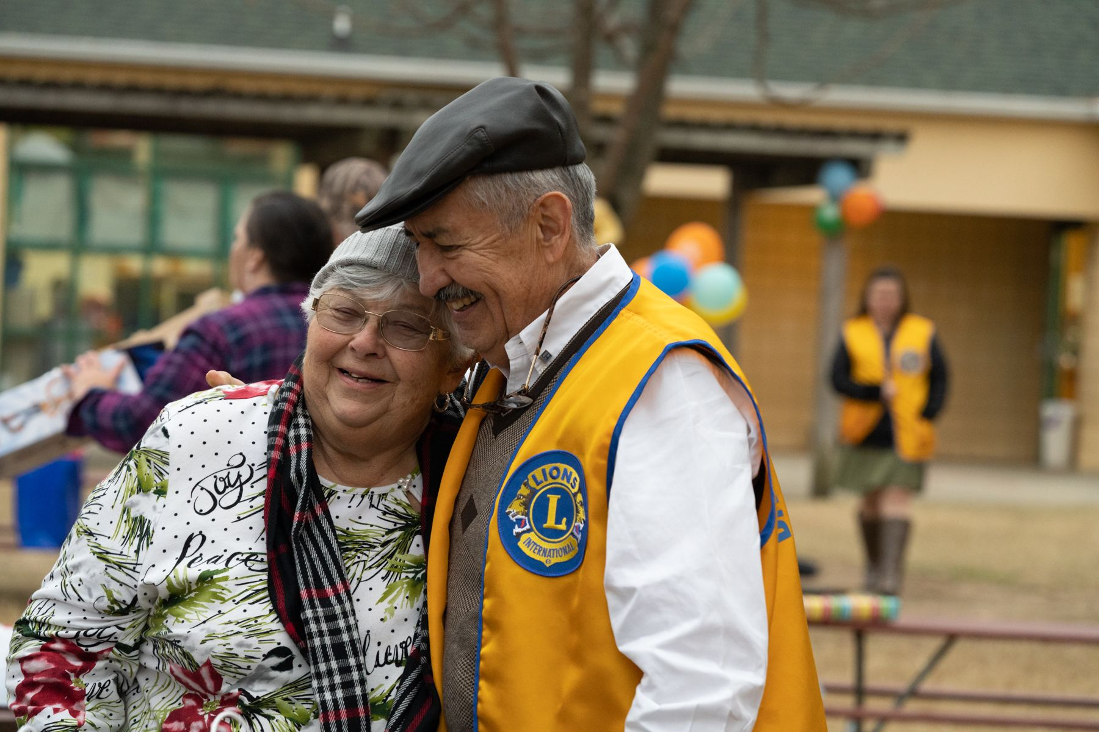
我们的过去由我们的服务定义。
而我们的未来也是。
Notes:
在我们讨论策略计划以前，我们先来谈谈策略的重要性。
100多年前，狮子会开始时只有少数会员和几个分会。每年都有越来越多的会员加入。我们继续成长，因为人们接受了服务的力量，且明白我们可以一起完成更多的工作。
今天，有超过140多万名会员分布于全球超过48000个分会中。我们是目前全球最大的服务组织。有那么多的社区、那么多的人都仰赖于我们的服务。
我们需要一个计划，让我们能继续成为世界所需要我们成为的组织。
现在，我们来谈谈我们正在采取的步骤，以确保我们在狮子会各级中都能成功。

Slide 3
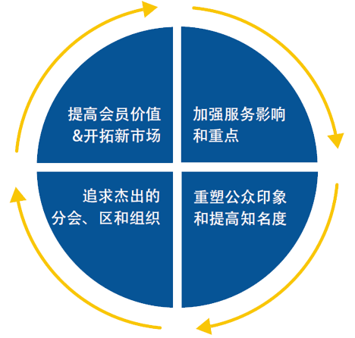
aa
从LCI前进开始打造我们的未来
LCI前进计划
于2015年推出，旨在引导狮友进入我们服务的第二个世纪。
LCI前进重点领域
我们的会员、服务、运作和全球形象。
LCI前进的目标
每年服务超过2亿人。
LCI前进的成果
使我们向成功迈进的新计划和倡议。
3
Notes:
2015年，我们推出了LCI前进。该策略计划于2017年推出，仅在我们的百年庆之前，帮助确保我们为第二个世纪的服务做好准备。
LCI前进致力于狮子会的4个关键领域。
- 加强我们的会员发展
- 提高我们的服务影响力
- 提高我们地方和全球的知名度
- 追求分会、区和组织的杰出表现
我们制定了每年服务2亿人的LCI前进目标。我们成功了。去年，狮子会服务了超过4.8亿人！
我们已超越了LCI前进的目标。

Slide 4








《LCI前进》成就
增强新会员的体验
包括改进的新会员数据袋及特别提供给新会员的入职电子邮件
建立
全球志业
扩展我们的
营销工作
推出
全球行动团队
推出让每位狮友学习的机会
定义新
会员发展模式
增强会员的体验
增强数字通讯
推出LCIF的行动100
4
Notes:
通过LCI前进，我们发展了我们的全球志业。
我们扩大了营销工作，推出了慈善为本的广告活动。
我们成立了全球行动团队来支持我们的领导、会员发展和服务。
我们成立了特殊兴趣分会，并为狮友和青少狮提供网上学习。
我们致力于让会员有更好的体验，并推出了新的数字工具和产品。
我们发起了LCIF的行动100，共同一起超过了3亿美元的目标，募集了超过3.24亿美元的资金，而这都要感谢您和世界各地的狮友。
这惊人的进展为狮子会国际策略计划奠下了基础。

Slide 5

狮子会国际策略计划
全球服务的使命让我们团结在一起。这包括每一位狮友及每一个分会。也包括国际狮子会和狮子会国际基金会（LCIF）- 我们是一体。
5
Notes:
国际狮子会策略计划的重点是我们未来的发展和繁荣。
这包括国际狮子会和狮子会国际基金会 ─ 我们是一体。这包括每一位狮友及每一个分会。
全球服务的使命让我们团结在一起。

Slide 6

我们的愿景
成为社区服务和人道主义服务的
全球领导者。
Notes:
我们的愿景是成为社区和人道服务的全球领导人。
这是个富有野心的目标。而我们有全球最优秀的义工，还有支持他们的计划。

Slide 7
我们的大事纪
第1年 第2年 第3年 第4年 第5年
2021-22
2022-23
2023-24
2024-25
2025-26
Notes:
狮子会国际策略计划将随着时间的推移而实施。
我们第一年注重于制定计划，并进行一些关键的初始策略。
我们现在是第二年，并继续进行且执行此计划。
稍后，我们将讨论我们在第一年达成的一些成就，以及我们今年的重点。
首先，请了解我们的全球策略和方法。

Slide 8
我们的目标
加强国际狮子会
和基金会
建立新的成长模式
整合目标、治理
和组织的支持
Notes:
我们在制定策略计划时考虑了三个目标。
加强国际狮子会和基金会
我们希望增加我们的影响力，为会员和分会提供更好的支持。
建立新的成长模式
分会模式一直是，也将永远是我们组织的核心。但我们可以通过为对新服务方式有兴趣的人创造机会，并通过发展新的伙伴关系来扩大这一项传统。
将目标、治理和组织支持协调一致
通过更好的一致性、结构和流程，我们更能支持我们的目标和目的。

Slide 9

我们的倡议
Notes:
已为达成各个目标而制定了特定的倡议。
我们的策略计划图有助于强调我们致力于实现的目标。
- 加强
- 建立
- 整合
- 加强、建立、整合
让我们来看看各重点领域，看看为什么其对狮子会和我们的服务使命很重要。

Slide 10

1) 加强国际狮子会和基金会
将我们的协会和我们的全球基金会(LCIF)联合在一个品牌名称和一系列的使命支柱下。
确保新分会强劲开始、协助面临挑战的分会，并提高会员满意度。
在区级加强支持新分会授证。
建立给LCIF捐款的文化。
Notes:
首先，加强我们的组织和基金会：
我们将联合国际狮子会和狮子会国际基金会在单一的营销品牌下，更好地代表我们的综合服务。
我们也将引入新的 “使命支柱”，给我们提供新的方式来谈论我们的全球志业、我们的LCIF志业，以及狮子会正在服务的地方志业
我们将确保新分会由强健的基础开始、为面临挑战的分会提供额外的帮助，并继续提升会员满意度。
为了帮助在世界各地建立新的分会，我们将在区级增加给分会授证的支持。
我们将继续在我们的分会中发展给基金会捐款的文化，以确保狮友能够取得LCIF资金，以用于更大、更可持续的方案。

Slide 11

2) 建立新的成长模式
发展企业社会责任(CSR)的新模式。
研究新的服务和会员模式。
实施临时性或 “偶尔的”义工服务试行方案，以增加城市
的参与度。
Notes:
其次，建立使我们的组织和基金会成长的新模式：
我们将扩大与追求企业社会责任(CSR)的组织间之合作伙伴关系，企业社会责任指的是企业为承担更多社会责任而采取的步骤。这将给狮子会带来新的机会，有更多的联合方案、资金并增加知名度。
我们也将研究新的服务和会员模式，新增至我们的分会模式中。
其中一种新模式是情景式义工活动。这些 “偶尔”的义工可以帮助增加我们的影响力，并在他们决定想更多参与时成为新会员。

Slide 12

3) 整合目标、治理和组织的支持
举行虚拟联合理事会会议。
更新理事和信托理事的角色。
探索改善第三副总会长和理事的选举方式。
Notes:
第三，我们需要更好地协整合个组织，以实现我们的目标。欲做到这点：
我们将举行LCI理事会和LCIF信托理事会的年度联合会议。
我们也将更新理事和LCIF信托理事的职责，让他们能够最好地为全球狮友和青少狮服务。
我们将探索改善我们的国际理事和第三副总会长的选举程序之方式。

Slide 13
那么我们在第一年达成了什么成就？
13
Notes:
尽管第一年主要是建设年，但我们仍有良好的进展。
我们来谈谈去年达成的一些成就。

Slide 14
第一年 ─ 主要成就
加强国际狮子会
和基金会
建立新的成长模式
整合目标、治理和组织的支持
确定新的品牌名称和标语
进行会员满意度问卷
重组会员发展拨款
取得新的企业合作伙伴
推出合作伙伴职员捐赠门户网站
情景式义工活动调查
举办首次理事会联合会议
分析类似组织的选举程序
Notes:
[点选] 以下是我们去年为加强组织和基金会所采取的一些步骤：
我们为组织和基金会选择了新品牌名称：“Lions International”。我们将在下一张投影片中深入讨论。
我们进行了会员满意度调查，帮助我们了解会员希望看到哪些改变。
我们还重组了会员发展拨款，以尽可能地利用这些拨款。因此，若您对增加提升会员发展感兴趣，请查看我们的拨款。
[点选] 在建立新模式时，我们：
取得了新的企业合作伙伴，包括迪斯尼、Enel、BGRS和 EverSource。
为我们合作伙伴的职玵推出了一个捐赠门户网站，此网站已用于支持视力筛检和乌克兰的救援努力。
并进行了一项调查，确定世界各地分会对情景式或 “偶尔”的义工活动之态度和做法。
[点选]在整合我们的目标、治理和支持方面，我们：
于2022年2月举办了第一次LCI和LCIF理事会的虚拟联合会议。
并开始分析类似的服务机构之选举程序，以协助自我评估。

Slide 15
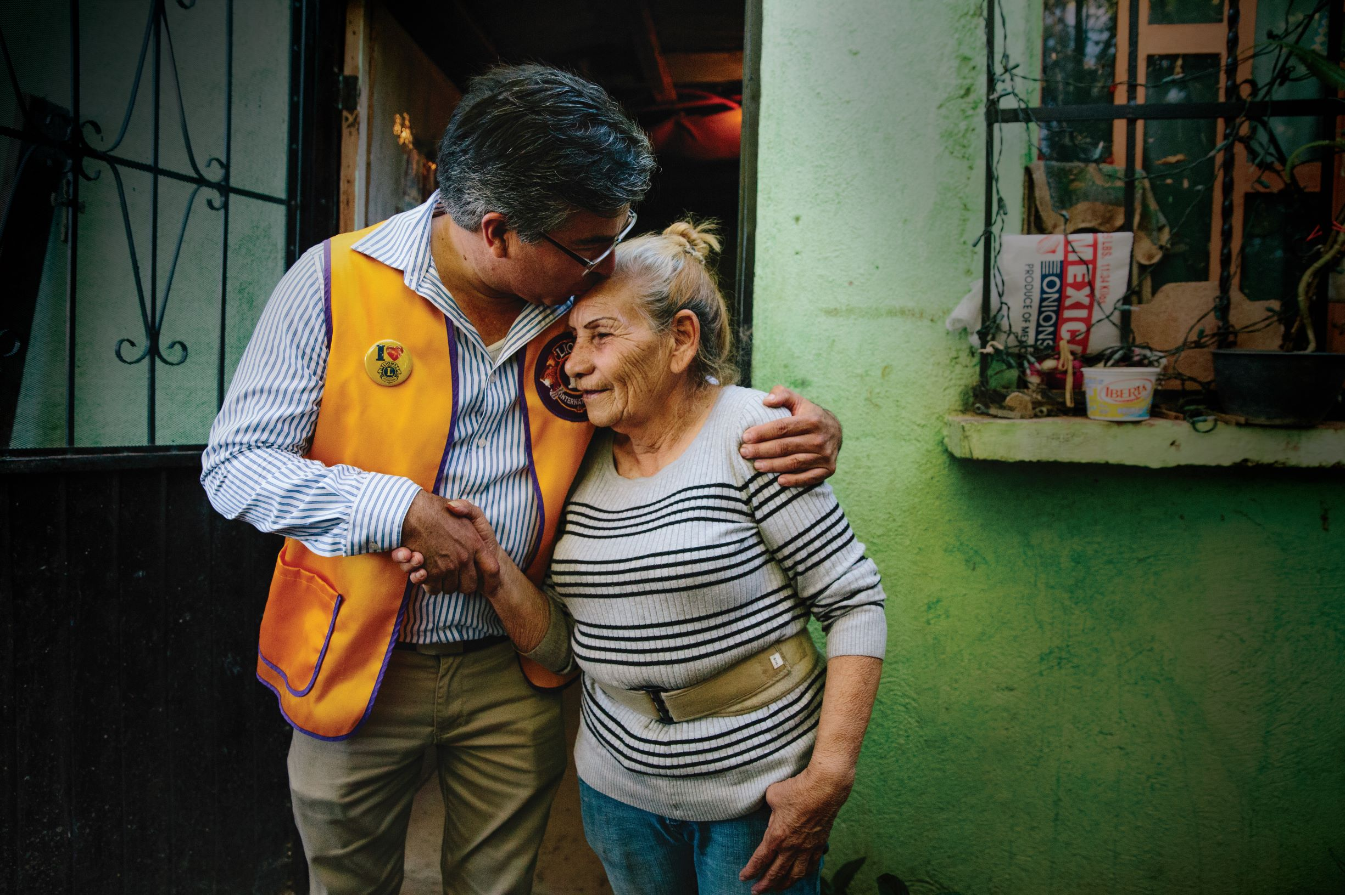


我们的品牌
国际狮子会
为有需求的世界服务
15
Notes:
我想花点时间来谈谈我们的新品牌。
我们将LCI和LCIF联合在“Lions International”的品牌下。
当我们说“Lions International”时，我们实际上说的是国际狮子会及狮子会国际基金会两者。
Lions International品牌将把这两个组织置于一个 “伞形”品牌之下，如此我们便能与世界谈论我们集体的服务和影响力。
因为世界视我们为一体。他们视我们为狮子会。
事实是……我们是一体的。
我们的协会和基金会仍将是独立的组织，且其名称不会改变。
我们的分会的模式没有改变。
因此，此举不会改变我们的身份以及我们作身为狮友所做的事。这只会改变我们与世界谈论我们的协会和基金会之方式。我们一起，我们是Lions International。
我们也为Lions International品牌引进一句新的口号：为有需求的世界服务。
这将帮助世界了解，作为狮友的我们的工作。

Slide 16
第二年 - 重点领域
加强国际狮子会
和基金会
建立新的成长模式
整合目标、治理和组织的支持
推出新品牌
介绍任务支柱
重建分会
加强新分会授证
在行动100成功的基础上再接再厉
建立我们的企业社会责任(CSR)计划
试行偶发性义工活动
合作伙伴评估
继续举行理事会联合会议
实施第三副总会长程序的
更改
Notes:
今年，我们将继续建立和实施我们计划的重点领域。
[点选] 帮助加强我们的协会和基金会：
我们将于2023年起推出新的“Lions International”品牌和品牌指南，并引进我们的新任务支柱。
为协助重建分会，我们正在修订分会评估工具、分享成功分会的最佳实务，并改善导狮计划。
为了行动100的成功基础上再接再厉，我们注重于分会和个人捐赠。
我们仍在为新分会制定全面的支持计划，以及评估会员满意度的问卷调查材料。
[点选]为了致力于成长，我们将：
继续建立我们的企业社会责任(CSR)计划。
- 我们正在执行给第一宪章区、第二宪章区和印度的募款策略。
- 在我们的合作伙伴中扩大职员义工服务。
- 推出 “CSR智库”来探索新的机会。
为了以新方式让义工参与，我们正在进行临时义工的试行方案，并开发能帮助分会支持这些 “临时”义工的资源。
我们仍在改良评估新合作伙伴的流程，使我们的资源和回报最大化。
[点选]为了帮助调整我们的目标、治理和支持，我们致力于：
我们将于2023年举办下一次的LCI和LCIF理事会虚拟会议。
实施理事会政策变更，以正式确定第三副总会长候选人的方式。

Slide 17
您可以帮忙
分享有关我们策略计划的新闻
回复问卷调查
在贵分会中，致力于会员满意度。
定期捐赠给LCIF
Notes:
为了使此计划成功，有些我们可做的事情能帮助实现我们的目标。
在贵分会和区中，分享有关此计划的信息。
回复我们国际团队的问卷调查，帮助您塑造此计划的未来。
让我们都努力让会员保持参与、服务及感到快乐。
让我们以个人和分会的方式来支持我们的基金会。确保要探索拨款的机会，并分享您的基金会故事。

Slide 18




青少狮会活动
策略计划
18
Notes:
我还想简要介绍一下我们的青少狮会策略计划。
青少狮是服务中重要的一部分。和服务的未来。
就像狮友一样，青少狮需要为他们的未来制定路线图，以确保持续成长和成功

Slide 19


我们的目标
到2026年，通过增加招募和过渡工作以及提升的会员体验，青少狮会会员将增加至20万名报告的会员，而过渡为狮友的青少狮将增加至13000名报告会员。
19
Notes:
对于青少狮计划，我们致力于成长。
我们的目标是实现20万名报告的青少狮和13000名报告的青少狮。
我们开始青少狮计划时，大约有157500名报告的青少狮及4700名报告的青少狮，因此实现此目标将反映出这两个领域的令人期待的成长。

Slide 20
综合方法
我们将在未来5年内通过改善计划的每个核心领域来加强青少狮会计划。
招募
会员发展
经验
过渡为
狮友
联系
LCIF
20
Notes:
我们制定了4个目标来支持我们的目标：
招聘 – 我们将为会员提供招募工具并改善会员结构。
会员体验 – 我们将通过扩大技能发展和培训机会来提高青少狮会员的价值。
过渡为狮友 – 我们将通过提供资源来支持过渡为狮友，为青少狮提供正向的体验和清楚的会员途径。
联系LCIF – 我们将加强青少狮和我们基金会之间的联系。

Slide 21

参 与
建立新青少狮会或扩展既有分会
计划结合青少狮和狮友的服务和学习活动
确保在MyLCI中报告青少狮和青少狮会顾问
确保邀请青少狮加入狮子会或建立年轻狮友分会
请访问 lionsclubs.org/leos以了解详情。
传送问题至 leo@lionsclubs.org。
21
Notes:
有许多很棒的方式能让您与青少狮合作。
因此，考虑成立青少狮会，一起规划方案并邀请青少狮加入贵分会。
您可以在我们的青少狮网页上找到更多信息和资源。

Slide 22
策略计划摘要
狮友
青少狮
更正向的会员体验
更多会员，更多社区服务
与国际狮子会互动的新方式
让人们参与我们使命的新方式








Notes:
在这两个计划中，我们都在努力完成有益于我们会员、分会和社区的关键事项。
我们希望每个人都有良好的会员体验。
我们想要成长，如此我们便能增加我们的服务影响力并做得更好。
我们希望会员能利用国际狮子会提供的大量资源和机会。
我们希望找到新的方式让更多人参与我们的服务。

Slide 23
狮子会国际策略计划常见问题
资源
网页
lionsclubs.org/strategicplan
狮子会投影片
谈话要点
电子邮箱
strategicplan@lionsclubs.org
Notes:
您可以访问我们的策略计划网页了解更多信息，或下载此报告和谈话要点。
您也可以将问题发送到我们的策略计划信箱。

Slide 24

世界需要狮友和青少狮。
我们的策略计划将确保
我们能够随时实施该计划。
Notes:
我们关注未来的理由很简单—世界需要我们。
为未来制定全球策略和计划是确保我们时刻准备好为社区和全球服务的唯一方式。

Slide 25
谢 谢
© 2022 国际狮子会
Notes:
感谢您和我一起了解国际狮子会的策略计划以及我们未来的愿景。
谢谢大家！

